Slide 1
Страна «Прилагательных»
Тропинка
Чистописания!
2
1
4
Дубрава словарных слов!
Площадь
Прилагательных!
5
Парк Поэзии!
3
Водопад
ошибок!
6
Знаем всё!

Slide 2
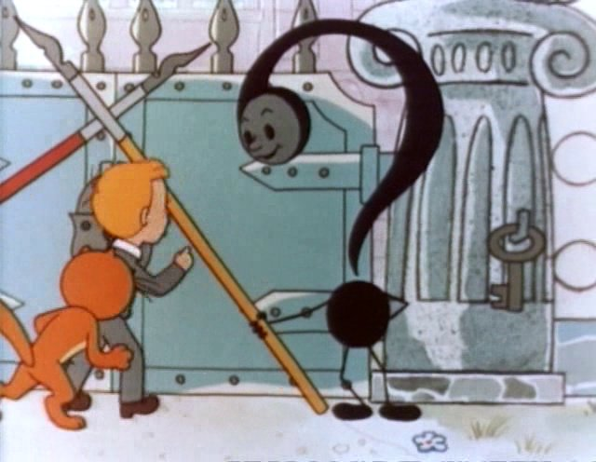

Slide 3
Имя прилагательное
Часть речи.
Признак предмета.
Какая? Какой? Какое? Какие?
Связано с именем существительным.
Изменяется по числам:
В единственном числе по родам и падежам.

Slide 4
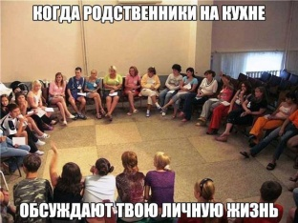
Страна «Прилагательных»
Тропинка
Чистописания!
2
1
4
Дубрава словарных слов!
Площадь
Прилагательных!
5
Парк Поэзии!
3
Водопад
ошибок!
6
Знаем всё!

Slide 5
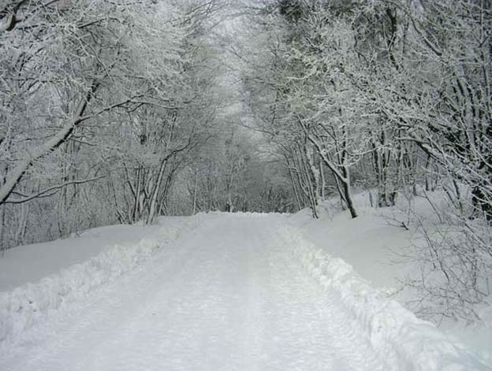


Slide 6
ая
ый
ее
ий
ой
яя
ое

Slide 7
Ж.р М.р. Ср. р.
-ая
-яя
-ой
-ий
-ый
-ое
-ее

Slide 8
Страна «Прилагательных»
Тропинка
Чистописания!
2
1
4
Дубрава словарных слов!
Площадь
Прилагательных!
5
Парк Поэзии!
3
Водопад
ошибок!
6
Знаем всё!

Slide 9
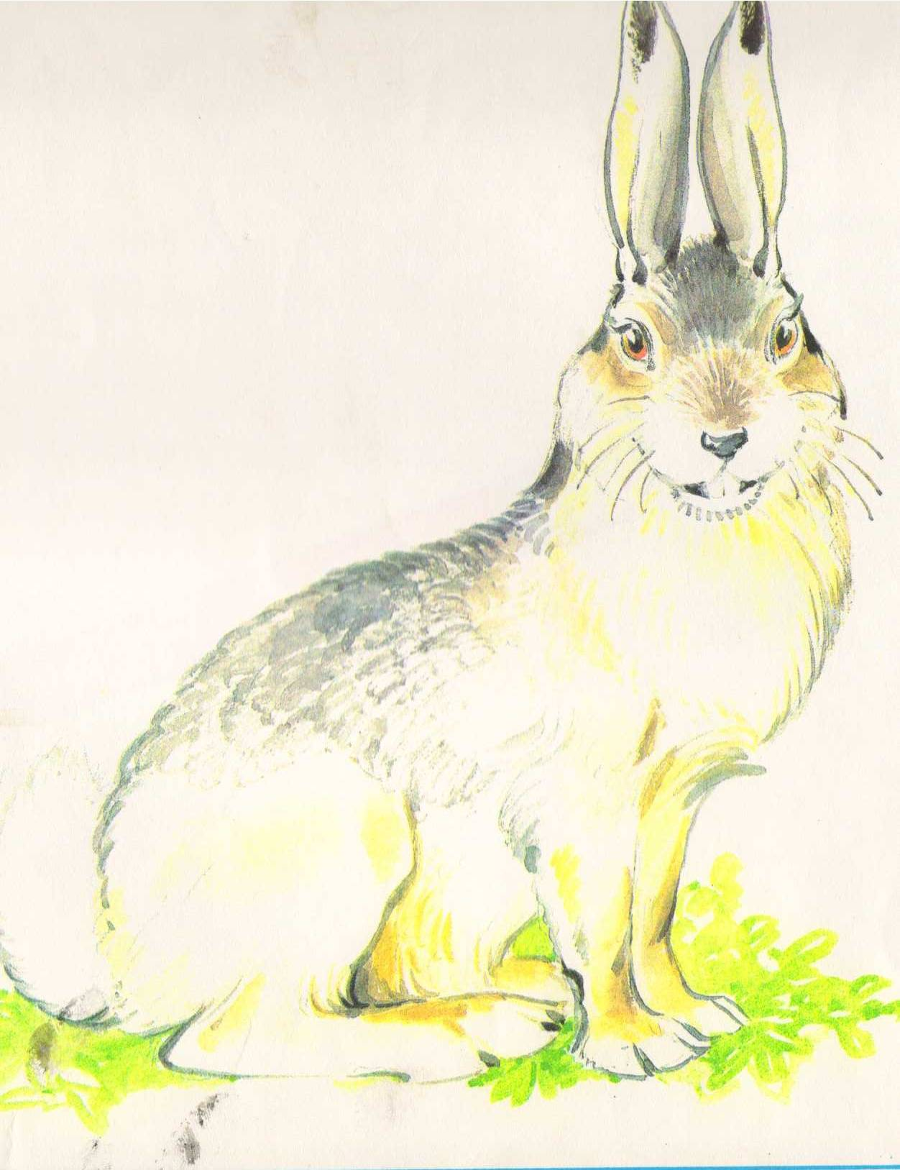
за_ц
я

Slide 10
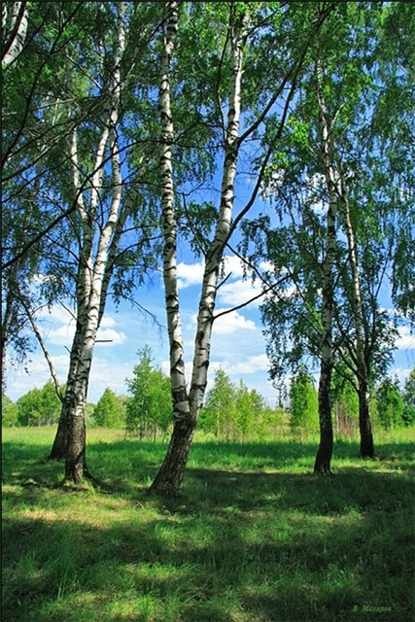
б_рёза
е

Slide 11

мес_ц
я

Slide 12
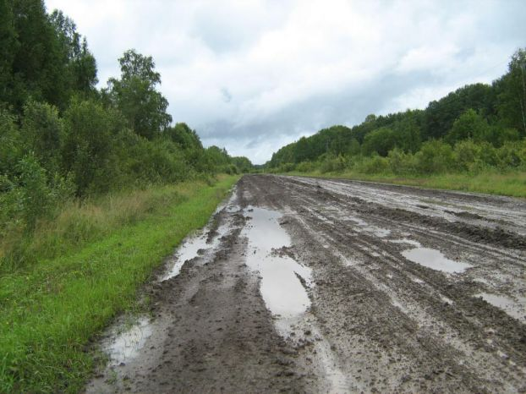
д_рога
о

Slide 13
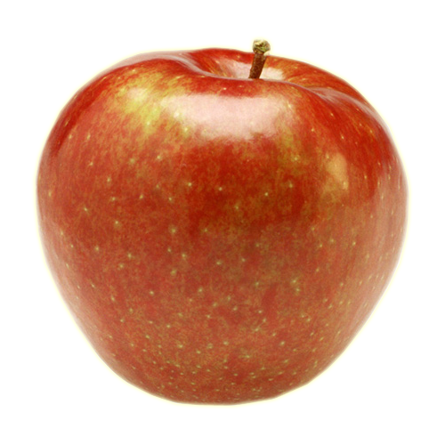
ябл_ко
о

Slide 14

со_нце
л

Slide 15
Заяц, берёза, месяц, дорога, яблоко, солнце.

Slide 16
м.р.
Трусливый заяц
тонкая берёза
красивый месяц
узкая дорога
спелое яблоко
яркое солнце.
ж.р.
м.р.
ж.р.
ср.р.
ср.р.

Slide 17
Как определить падеж прилагательного.
Найти имя существительное, к которому относится прилагательное.
Определить падеж существительного
По падежу существительного определить падеж прилагательного.

Slide 18
Страна «Прилагательных»
Тропинка
Чистописания!
2
1
4
Дубрава словарных слов!
Площадь
Прилагательных!
5
Парк Поэзии!
3
Водопад
ошибок!
6
Знаем всё!

Slide 19
Как можно правильно определить безударное окончание.
Надо найти имя существительное, к которому относится имя прилагательное.
Задать вопрос к имени прилагательному.
По ударному окончанию вопроса определить безударное окончание имени прилагательного.

Slide 20
По подтаявш__ снегу
красив__ узор
на перв__ цветок
от ясн___ неба
с хитр__ лисой
на лесн__ поляне
по снежн__ полю
из-за рыхл__ снега
трескуч__ морозом
заснеженн__ лес

Slide 21
Страна «Прилагательных»
Тропинка
Чистописания!
2
1
4
Дубрава словарных слов!
Площадь
Прилагательных!
5
Парк Поэзии!
3
Водопад
ошибок!
6
Знаем всё!

Slide 22
Пришла зима. Стоят морозы. Земля покрылась снегом. Стоит лес. Деревья украшены узорами инея. Мороз сковал воду на реке. Жители давно приготовились к зиме.

Slide 23
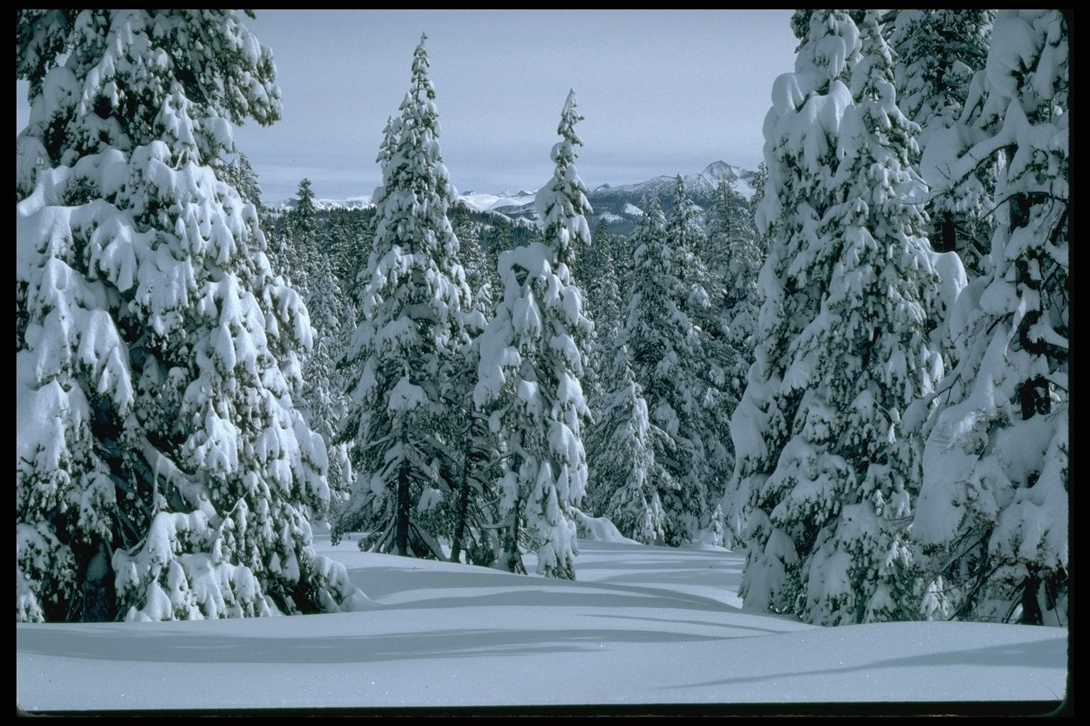
Пришла ___ зима. Стоят ___ морозы. Земля покрылась ___ снегом. Стоит ___ лес. Деревья украшены ____ узорами инея. ___ мороз сковал воду на реке. ____ жители давно приготовились к зиме.

Slide 24
Для чего нужны имена прилагательные.
Имена прилагательные нашу речь
Уточняют
Украшают

Slide 25
Страна «Прилагательных»
Тропинка
Чистописания!
2
1
4
Дубрава словарных слов!
Площадь
Прилагательных!
5
Парк Поэзии!
3
Водопад
ошибок!
6
Знаем всё!

Slide 26
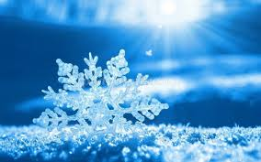
Лёгк.. снежинка падает кружась,
В поле белоснежн.. мягко улеглась.
Солнце золотист.. плечи ей ласкает,
В прозрачн.. слезинку её преображает.
Лёгк.. снежинка падает кружась,
В поле белоснежн.. мягко улеглась.
Солнце золотист.. плечи ей ласкает,
В прозрачн.. слезинку её преображает

Slide 27
Страна «Прилагательных»
Тропинка
Чистописания!
2
1
4
Дубрава словарных слов!
Площадь
Прилагательных!
5
Парк Поэзии!
3
Водопад
ошибок!
6
Знаем всё!

Slide 28
Проверь тест- опрос!
1 2 3 4 5 6 7 8 9 10
+ - + + - + + - + -

Slide 29
Страна «Прилагательных»
Тропинка
Чистописания!
2
1
4
Дубрава словарных слов!
Площадь
Прилагательных!
5
Парк Поэзии!
3
Водопад
ошибок!
6
Знаем всё!

Slide 30
Я узнал…
Я повторил…
Я затруднялся…
Я запомнил…

